Slide 1
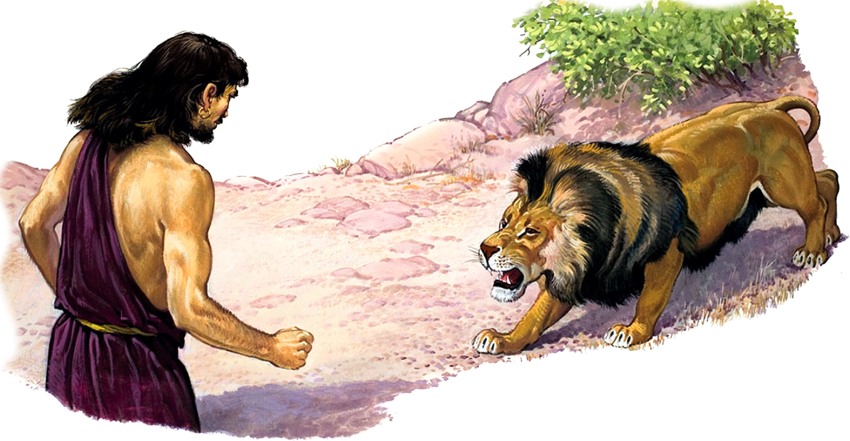
Судии, Самсон
Период судий.

Slide 2
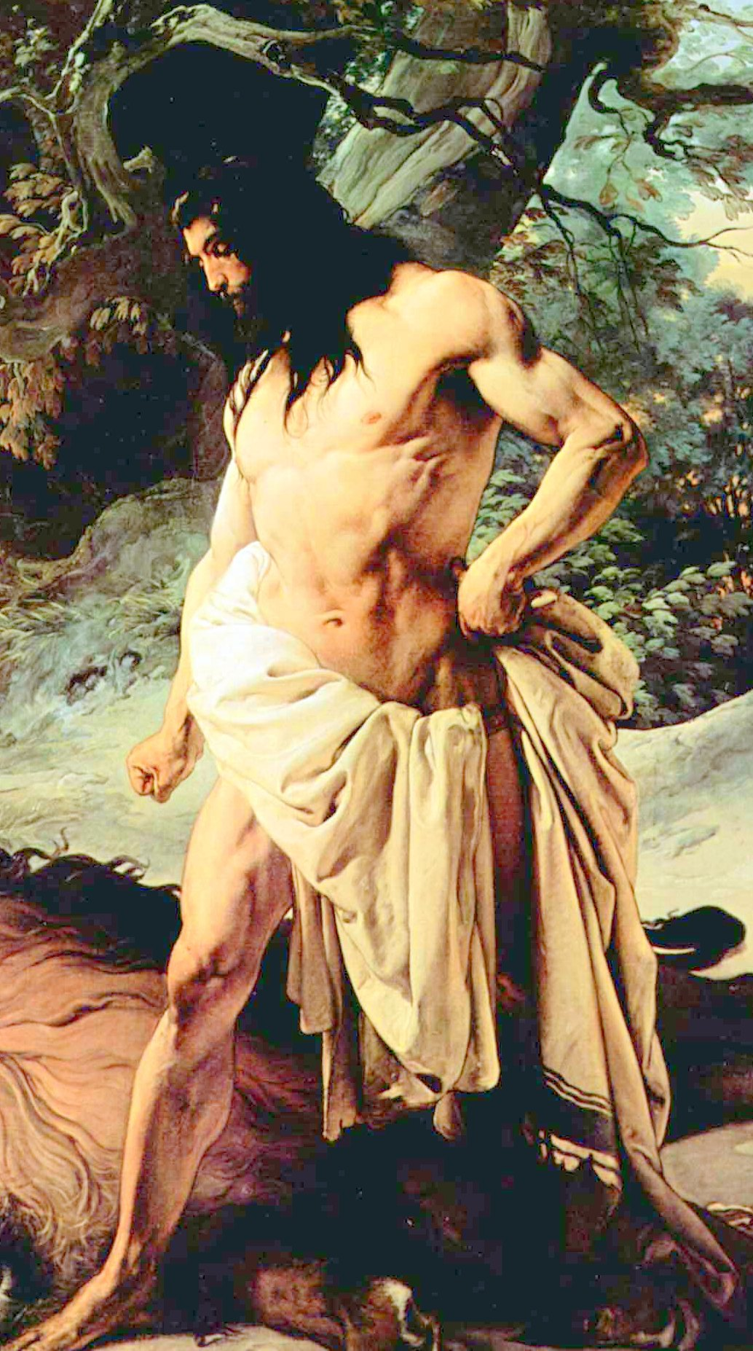
САМСОН
Судья Самсон знаменит был необычайною, сверхъестественною силою. Он с самого рождения своего, по наставлению ангела Господня, был посвящен своими родителями Богу и в знак этого не должен был стричь своих волос.

Slide 3
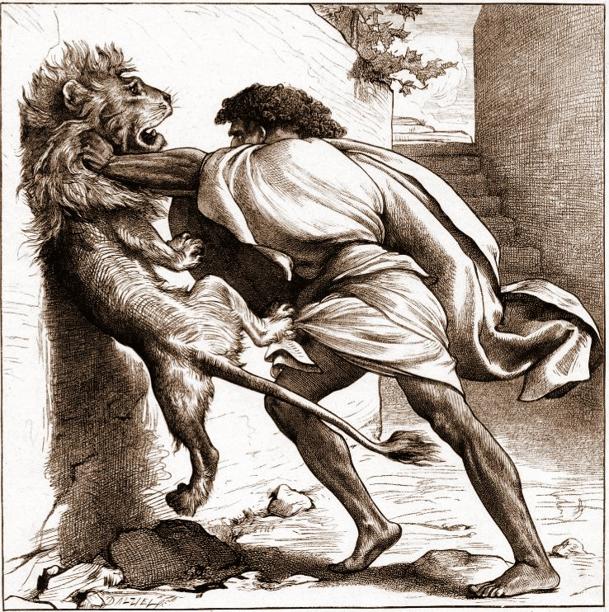
ВСТРЕЧА СО ЛЬВОМ
Однажды в поле напал на него молодой лев. Самсон схватил льва за пасть и разорвал его, как козленка.

Slide 4
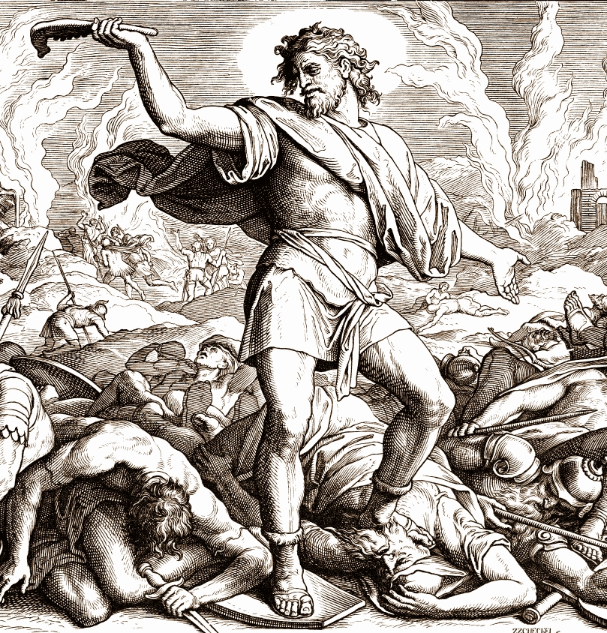
БОЙ С ФИЛИСТИМЛЯНАМИ
Враги израильтян, филистимляне, хотели схватить его. Один раз он разорвал на себе крепкие веревки, которыми был связан; в другой раз ослиною челюстью избил тысячу филистимлян; в третий раз унес на своих плечах ворота филистимского города Газы, в котором хотели его держать в плену.

Slide 5
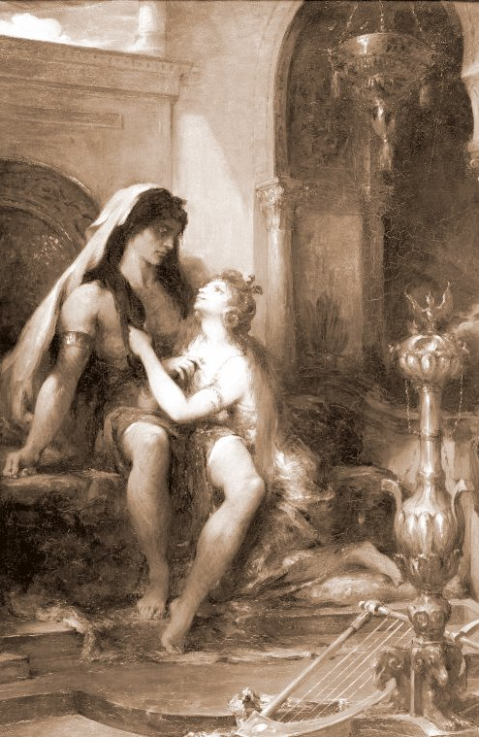
САМСОН И ДАЛИЛА
Одна филистимлянка по имени Далила, которую он полюбил, узнав, что сила его и крепость заключается в длинных на голове волосах, во время сна остригла его и предала в руки филистимлян. Они взяли его, выкололи ему глаза и посадили его в темницу.

Slide 6
ЖЕРТВА САМСОНА
Волосы на голове Самсона со временем начали отрастать, а вместе с ними стала возвращаться сила. Однажды во время языческого пиршества Самсон обрушил храм с филистимлянами, но так же погиб и сам.

